Slide 1



Kubernetes 那些事儿
孙权 2020-07-10
迅策科技@2020

Slide 2

What is Kubernetes？
集群扩展
滚动升级回退
弹性伸缩服务
⾃动治愈
服务发现
资源配额
灵活扩展API
基于容器的集群编排引擎

Slide 3
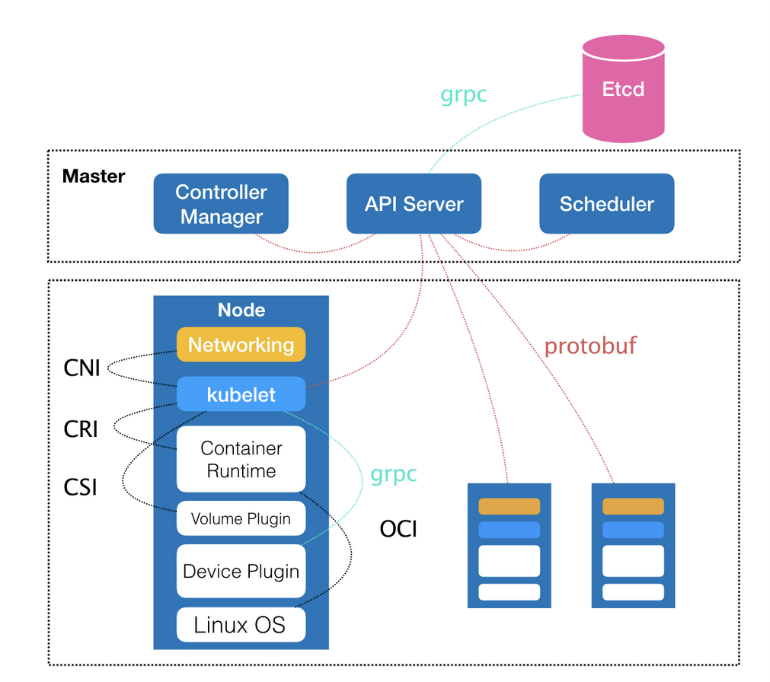
Kubernetes 架构
Master
Workers

Slide 4
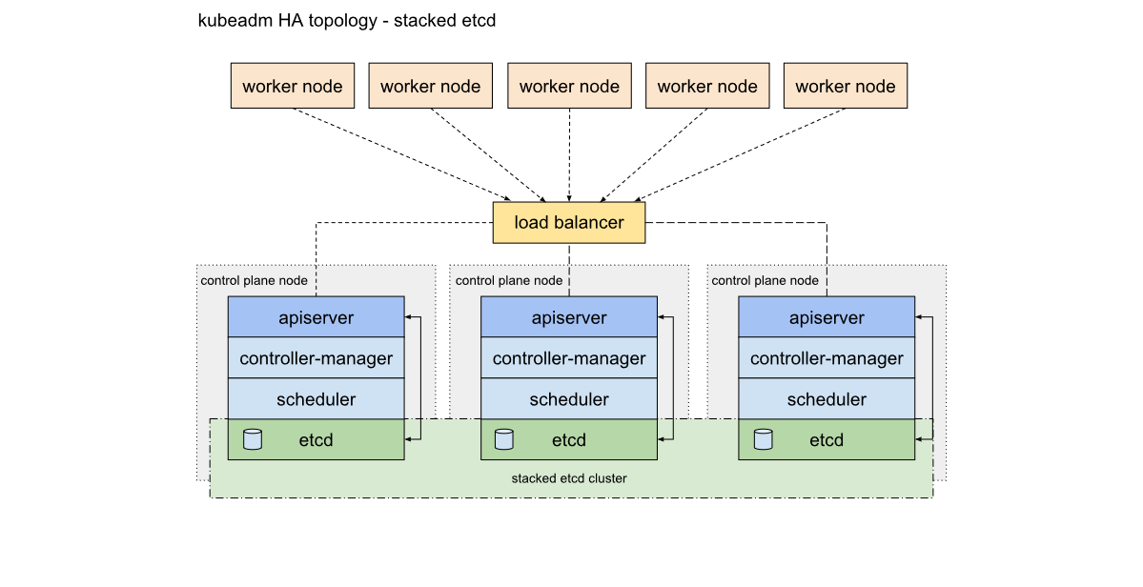
Kubernetes HA
Master Node #1
Master Node #2
Master Node #3

Slide 5
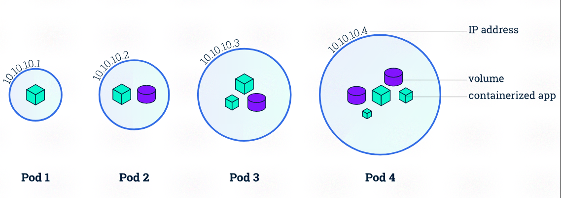
Pod
Pod是Kubernetes创建或部署的最小/最简单的基本单位
一个pod 可以有多个容器
pod 之间容器共享网络 namespace
pod 之间容器通过Volume 来共享目录
(emptyDir and hostPath)

Slide 6
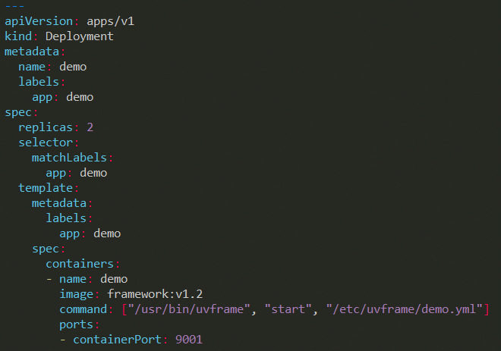
Deployment

Slide 7
使用service name 经过 coredns 解析拿到clusterIP
服务发现
对于业务来说，使用 Service Name 就可以了

Slide 8
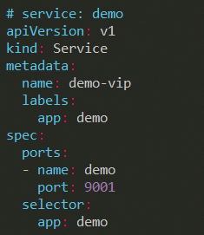
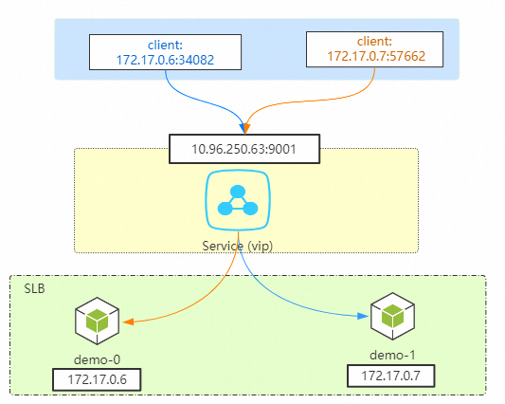
Service
Virtual IP (VIP)
Headless Service

Slide 9
Headless service
指定 clusterIP: None
# service: demo
apiVersion: v1
kind: Service
metadata:
name: demo-hvip
labels:
app: demo
spec:
ports:
- name: demo
port: 9001
clusterIP: None
selector:
app: demo
nslookup demo-0.demo-hvip

Slide 10
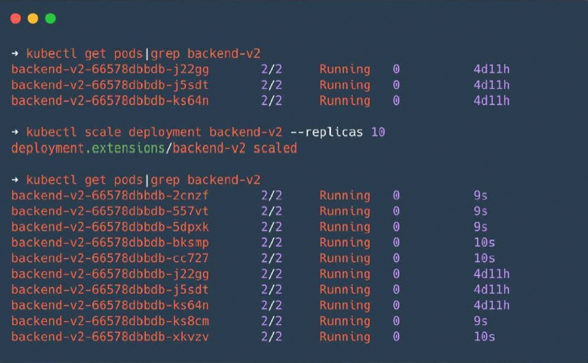
快速扩容

Slide 11
外部访问
一种方式就是：NodePort
ports:
- nodePort: 30005 # 用于外部访问：宿主机IP+ port:30000+
port: 8080 # vip 方式内部访问
targetPort: 80 # pod 内使用的端口
Ingress
常用 nginx_ingress

Slide 12
升级回滚
# Deployment 回滚到上一个版本
$ kubectl rollout undo deployment/demo
$ kubectl rollout history deployment/demo
apiVersion: apps/v1
kind: Deployment
metadata:
name: nginx-deployment
labels:
app: nginx
spec:
...
strategy:
type: RollingUpdate
rollingUpdate:
maxSurge: 1
maxUnavailable: 1
maxSurge:
更新中pod总数的最大值
default: 25%
maxUnavailable:
更新过程中不可用的pod数量
default: 25%
Notes:
maxSurge 指的是 在一次“滚动”中，Deployment 控制器还可以创建多少个新 Pod；
而 maxUnavailable 指的是，在一次“滚动”中，Deployment 控制器可以删除多少个旧 Pod

Slide 13
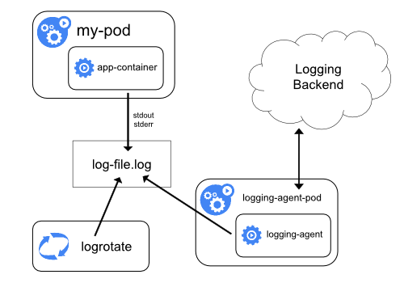
日志管理
ELK
k8s 社区提供的方案
使用 Fluentd 将日志文件存储到 ElasticSearch

Slide 14
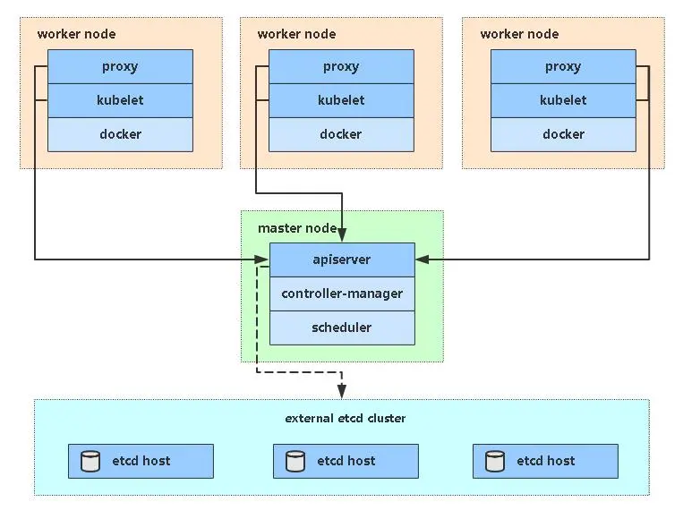
K8s 简单的部署示意图

Slide 15
实战演练
部署uvframe demo 应用 (ReplicaSet)

Slide 16
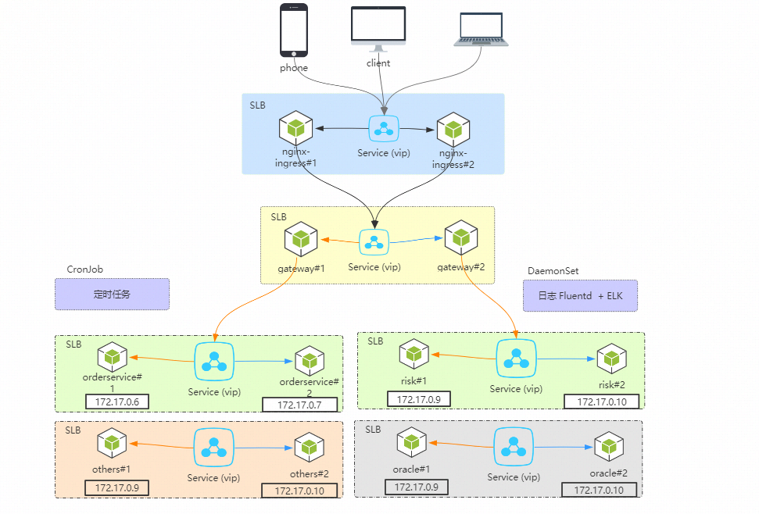
XONE 生产部署-架构

Slide 17
“Q&A”
我所讲的，可能有基本都是你知道的。只不过，正如获得诺奖的女作家 Doris Lessi 说的那样：
That is what learning is. You suddenly understand something you’ve understood all your life, but in a new way.
希望这次分享能对你有所启发。

